Slide 1
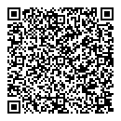
自立活動の指導の基本
～知的障がい～
特別支援学校教員スタート・プログラム（試案）
〔セクションⅠ〕基礎基本の理解度アップ
研修動画は
二次元コードを読込み
又は、説明原稿を参照
Notes:
※ 研修動画はこちら↓をクリック、又はブラウザに貼り付け
http://www.tokucen.hokkaido-c.ed.jp/setting/page_371/netcommons3/page_id1150/研修動画
これから、「自立活動の指導の基本」の研修を始めます。
この研修では、知的障がいの状態に応じた自立活動についての説明や、指導内容を整理する演習を通して、自立活動の指導について理解することをねらいとしています。
前半に説明、後半に演習を行います。
（時間の目安：説明20分、演習20分）

Slide 2
１ 障がいの捉え方
ＩＣＩＤＨ
ＩＣＦ
健康状態
機能・
形態障害
能力障害
社会的不利
障がい観
心身機能・
身体構造
活 動
参 加
環境因子
個人因子
障がいに基づく種々の困難
障がいの
捉え方
障がいによる学習上又は生活上の困難
・自立活動の指導によって改善し、又は克服することが期待されるのは、主としてディスアビリティ、すなわちインペアメントに基づく日常生活や学習上の困難
・障がいによる学習上又は生活上の困難を的確に捉える
・子供が現在行っていること
・指導をすればできること
・環境を整えればできること など
指導観
Notes:
はじめに、障がいの捉え方について確認します。
左側のＩＣＩＤＨは、ＷＨＯがＩＣＦ（国際生活機能分類）を採択する前の障がいの捉え方を示したものであり、図からも分かるように、一方向のみの矢印となっています。
一方、右側は、本プログラムの「Ⅰ－1 障がいの理解」でも説明した、ＩＣＦの図で、「生活機能」と「障がい」の状態は、「健康状態」や「環境因子」等と相互に影響し合うものとされています。
障がいを、疾病等に基づく一方向な見方で捉え、その子供の苦手な課題ばかりに迫り、その課題を解決できなければ、活動することも社会に参加することもできないものと捉えるのではなく、生活機能に支障がある状態として捉えることが大切です。
そして、障がいを周囲の環境や個人の性格等も含めた総合的な捉え方で見ることにより、「本人が頑張るところと、環境により支えるところを、バランスよく捉える」という視点を持つことが大切です。

Slide 3
２ 自立活動の意義
小・中学校 等
特別支援学校 等
    ・子供の発達の段階等に即して教育の内容を選定し配列
    ・それらを順に教育することで、人間として調和のとれた育成が期待
  ・その障がいによって、日常生活や学習場面において様々なつまずきや困難が生じる
  ・心身の発達の段階等を考慮して教育するだけでは不十分
各教科等
系統的・段階的な指導
各教科等
個々の障がいによる学習上又は生活上の困難を改善・克服するための指導
自立活動
人間として調和のとれた育成
Notes:
次に、「自立活動の意義」についてです。
そもそも、自立活動とは何かについて確認しましょう。
小・中学校等の教育は、子供の生活年齢に即して系統的・段階的に進められています。
そして、その教育の内容は、子供の発達の段階等に即して選定されたものが配列されており、それらを順に教育することにより人間として調和のとれた育成が期待されています。
しかし、障がいのある子供の場合は、その障がいによって、日常生活や学習場面において様々なつまずきや困難が生じることから、小・中学校等の子供と同じように心身の発達の段階等を考慮して教育するだけでは十分とは言えません。
そこで、個々の障がいによる学習上又は生活上の困難を改善・克服するための指導が必要となります。
このため、特別支援学校においては、小・中学校等と同様の各教科等に加えて、特に自立活動の領域を設定し、それらを指導することによって、人間として調和のとれた育成を目指しています。

Slide 4
３ 自立活動の目標
個々の児童又は生徒が自立を目指し、障害による学習上又は生活上の困難を主体的に改善・克服するために必要な知識、技能、態度及び習慣を養い、もって心身の調和的発達の基盤を培う。
各教科等において育まれる資質・能力
知識及び技能
思考力、判断力、表現力等
学びに向かう力、人間性等
自立活動で基盤を
培わないと、各教科等の
資質・能力が
積み上がらない
支える役割
自立活動の指導
人間としての基本的な行動を遂行するために必要な要素
障害による学習上又は生活上の困難を改善･克服するために必要な要素
「特別支援学校小学部・中学部学習指導要領」文部科学省（平成29年４月）
「平成29年度徳島県特別支援学校教育課程研究集会『自立活動について』」
徳島県立総合教育センター
Notes:
こちらは、自立活動の目標です。
「個々の児童又は生徒が自立を目指し、障がいによる学習上又は生活上の困難を主体的に改善・克服するために必要な知識、技能、態度及び習慣を養い、もって心身の調和的発達の基盤を培う。」とあります。
注意しなければならないのは、「心身の調和的発達の基盤を培う」であって、「心身の調和的発達を培う」ではないことです。
そのことを分かりやすく示したのが、下の図になります。自立活動と教科等はこのような関係性になっています。
つまり、自立活動で基盤を培っていかないと、各教科等の資質・能力が積み上がっていかないのです。
また逆に、「自立活動だけしていれば良いのではないか」という声も耳にしますが、基盤を培う自立活動を行っても、その上に教科等を積み上げていかなければ、「心身の調和的発達の基盤を培う」ことができません。

Slide 5
４ 自立活動の内容
自立活動の内容(６区分27項目)
人間としての基本的な行動を遂行するために必要な要素
１ 健康の保持
２ 心理的な安定
３ 人間関係の形成
４ 環境の把握
５ 身体の動き
６ コミュニケーション
障がいによる学習上又は生活上の困難を改善・克服するために必要な要素
  ○ 個々の児童生徒の障がいの状態や発達の程度等に応じて選定されるもの
  ○ 自立活動の内容は、個々の児童生徒に設定される具体的な「指導内容」の要素
自立活動の内容から必要な項目を選定し、関連付けて
具体的な指導内容を設定
「特別支援学校教育要領、学習指導要領解説 自立活動編」（文部科学省）
Notes:
次に、自立活動の内容についてです。
各教科等の「内容」は、全ての子供に対して確実に指導しなければならない内容です。
これに対して、自立活動の「内容」は、その全てを取り扱うものではなく、個々の子供の実態に応じて、必要な項目を選定して取り扱うものです。
自立活動の「内容」は、「人間としての基本的な行動を遂行するために必要な要素」と、「障害による学習上又は生活上の困難を改善・克服するために必要な要素」で構成しており、それらの代表的な要素である27項目を「健康の保持」、「心理的な安定」、「人間関係の形成」、「環境の把握」、「身体の動き」及び「コミュニケーション」の６つの区分に分類・整理したものとなります。
自立活動の「内容」は、個々の子供に設定される具体的な「指導内容」の要素となるものですので、個々の子供に設定される具体的な指導内容は、実態把握に基づき、自立を目指して設定される指導目標（ねらい）を達成するために、自立活動の内容の６区分27項目から必要な項目を選定し、それらを相互に関連付けて設定する必要があります。

Slide 6
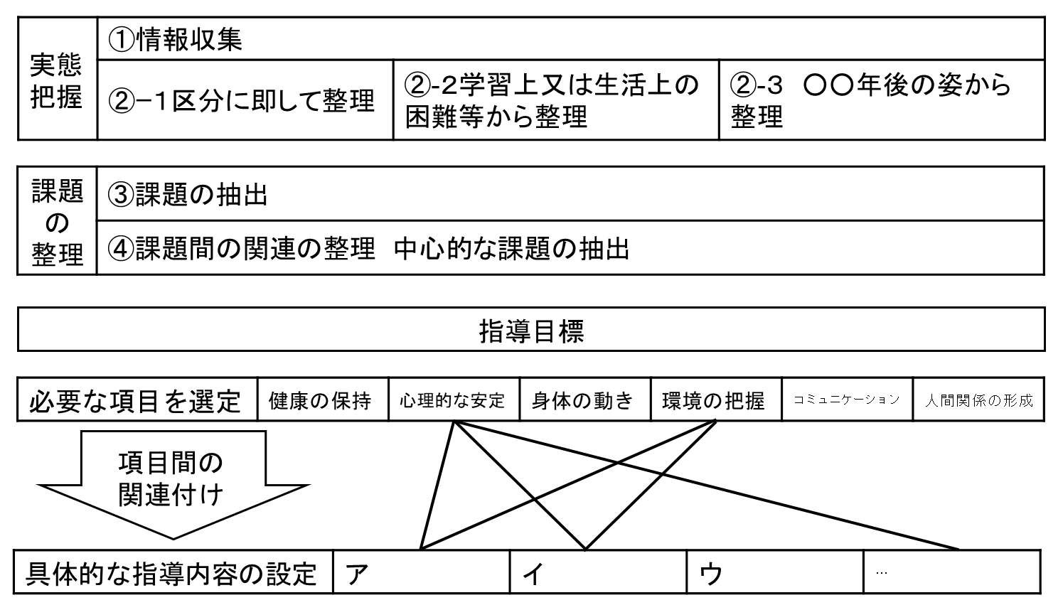
５ 実態把握から具体的な指導内容を設定するまでの流れ
「特別支援学校小学部・中学部学習指導要領」文部科学省（平成29年４月）
Notes:
学習指導要領には、実態把握から具体的な指導内容を設定するまでの流れの例（流れ図）が示されています。
実態把握は、情報収集したものを、３つの段階で整理します。
実態から得られた課題から中心的な課題を抽出します。
そして、指導目標を明確にし、自立活動の内容である６区分27項目を関連付けながら具体的な指導内容を選定していくものです。
ポイントは、自立活動は何でもやっていいというわけではなく、自立活動の内容に即して課題を整理し、自立活動の内容を関連付けながら指導することが大切であるということです。

Slide 7
６ 知的障がいのある子供の自立活動の必要性
○ 知的障がいに随伴するもの
全般的な知的発達の程度や適応行動の状態に比較して、言語、運動、動作、情緒、行動等の特定の分野に、顕著な発達の遅れや特に配慮を必要とする様々な状態が知的障がいに随伴して見られる。
＜知的障がいに随伴するものの例＞
・言語理解の程度に比較して、表出言語が極めて少ない。
・全体的な身体機能の発達の程度に比較して、特に平衡感覚が未熟である。
・心理状態が不安定になり、パニックになりやすい。
・極めて動きが多く、注意集中が困難である。など
NISE学びラボ「知的障害教育における自立活動の指導」国立特別支援教育総合研究所
Notes:
具体的な指導方法に触れる前に、ここまで説明してきた、知的障がいのある子供の状態やその特性から、自立活動の必要性について説明します。
知的障がいのある子供においては、知的障がいに随伴して、言語、運動、動作、情緒、行動等の特定の分野に、顕著な発達の遅れや特に配慮を必要とする様々な状態像が見られます。
例えば、言語理解の程度に比較して、表出言語が極めて少ないことや全体的な身体機能の発達の程度に比較して、特に平衡感覚が未熟なこと、また、心理状態が不安定になり、パニックになりやすいこと、極めて動きが多く、注意集中が困難なこと等があげられます。

Slide 8
＜知的障がいに随伴するものの例＞
・言語理解の程度に比較して、表出言語が極めて少ない。
・全体的な身体機能の発達の程度に比較して、特に平衡感覚が未熟である。
・心理状態が不安定になり、パニックになりやすい。
・極めて動きが多く、注意集中が困難である。など
知的発達の遅れや適応行動に応じた各教科等の指導
知的障がい特別支援学校の教科（国語、算数等）
障がいの状態による困難の改善等を図るための指導
自立活動
NISE学びラボ「知的障害教育における自立活動の指導」国立特別支援教育総合研究所
Notes:
このスライドの図は、知的障がいのある子供の自立活動の必要性について示したものです。
知的障がいに随伴して、顕著な発達の遅れや特に配慮を必要とする様々な状態がある場合、知的発達の遅れや適応行動に応じた各教科等の指導だけでは改善を図ることは難しいと考えられます。
そこで、個々の子供の障がいの状態による困難の改善等を図るための指導の形態である「自立活動」を行うことにより、顕著な発達の遅れや特に配慮を必要とする様々な状態に対応するとともに、人間として調和のとれた育成を目指すことが必要となるのです。

Slide 9
７ 知的障がいのある生徒の指導事例
高等部第１学年生徒（Ｇさん）
「学校生活全般で伝える力を高める指導」
障がいの状態等
・学校では、特定の友達や学級担任とコミュニケーションをとることができ、困った時は学級担任に相談することができる。 ・その反面、学級担任以外の教員に対しては、困った時に、自分から援助を依頼することができなかったり、どのように伝えたらよいかが分からず固まってしまったりすることがある。
令和５年度特別支援教育教育課程改善の手引（北海道教育委員会）令和５年12月
Notes:
ここからは、自立活動の指導事例を説明します。
この事例は、知的障がい特別支援学校の職業学科における、各教科等を合わせた指導の中で実施する自立活動の指導についてです。
生徒Ｇさんは、高等部第１学年に在籍しています。
学校では、特定の友達や学級担任とはコミュニケーションをとることができ、困った時は学級担任に相談することができる反面、学級担任以外の教員に対しては、困った時に、自分から援助を依頼することができなかったり、どのように伝えたらよいかが分からず固まってしまったりすることがあります。

Slide 10
目標
困った時に周囲の人に援助を依頼することができる。
自立活動の内容
心理的な安定 | 人間関係の形成 | 環境の把握 | コミュニケーション
(3) 障害による学習上又は生活上の困難を改善・克服する意欲に関すること | (3) 自己の理解と行動の調整に関すること | (4) 感覚を総合的に活用した周囲の状況についての把握と状況に応じた行動に関すること | (5) 状況に応じたコミュニケーションに関すること
指導内容
① 困った時に、援助を依頼し、課題を解決できたという経験を積み重ね、人との関わりに自信を持つ。 | ② 状況に応じて、伝える相手を判断する。 | ③ 文例を参考に､困ったことを他者に分かりやすく伝える。
令和５年度特別支援教育教育課程改善の手引（北海道教育委員会）令和５年12月
Notes:
Ｇさんは、高等部卒業後の進路について、一般企業への就労を希望しています。
一つ前のスライドにあったＧさんの状態や、Ｇさんの将来の働く生活を考え、「困った時に周囲の人に援助を依頼することができる。」という指導目標を設定しました。
この指導目標を達成するために、自立活動の内容から、「心理的な安定」の(3)、「人間関係の形成」の(3)など、４つの項目を関連付けて指導内容を設定しました。
具体的な指導内容は、３点設定しています。
１点目は、困ったことを相手に伝えることにより、課題が解決されたり、効率的に活動を進めたりできる経験を積み重ね、自分から伝えようとする意欲を育てることをねらい、「① 困った時に援助を依頼し、課題を解決できたという経験を積み重ね、人との関わりに自信を持つ。」という指導内容を設定しました。
２点目は、将来の生活や仕事の場面を想定すると、常にコミュニケーションしやすい相手が近くにいるとは限らず、状況によっては他の人に伝えなければならないことも想定されるため、「② 状況に応じて、伝える相手を判断する。」という指導内容を設定しました。
３点目は、困っていることを具体的に伝えられるようになる必要があるため、「③ 文例を参考に、困ったことを他者に分かりやすく伝える。」という指導内容を設定しました。
次のスライドでは、主に具体的な指導内容の②と③について説明します。

Slide 11
指導内容
② 状況に応じて、伝える相手を判断する。 | ③ 文例を参考に､困ったことを他者に分かりやすく伝える。
指導方法
・相談できる教員が一目で分かるよう視覚的に示し、状況に応じて自分で判断できるようにする。
・表現方法を示したカードを複数用意し、困りごとに応じて適切に自分の意思を伝えられるようにする。
【取組のポイント】
○ 流れ図を参考に自立活動の目標や内容、指導場面などを整理し、個別の指導計画に明記する。
○ 作業学習の単元の指導計画における個別目標の欄に自立活動の目標を記載し、教科等の目標を達成するための手立てを具体的に示し、指導者間で共有する。
生徒の変容
・作業中に困ったことがあると、自分から対応可能な教員を判断して相談することができるようになった。
・困りごとに応じて、カードを参考にしながら具体的に伝えられるようになったことで、作業効率や出来高が向上した。
指導の
評価・改善
・作業学習でできるようになったことを他の指導場面や学校生活全体で活用できるよう、指導者間で評価を共有する。
令和５年度特別支援教育教育課程改善の手引（北海道教育委員会）令和５年12月
Notes:
Ｇさんへの作業学習での指導方法を例示しています。
Ｇさんは、作業中に分からないことや困ったことがあると、話しやすい特定の教員に相談することが多いですが、その教員が別の作業を担当していたり、他の生徒の対応をしていたりする場合、他の教員に相談できず、作業の手が止まってしまうことが課題となっていました。
そこで、作業学習の前に相談できる教員を３名程度決め、本生徒と確認したり、相談できる教員の顔写真を掲示したりして、状況に応じて相談する教員を自分で選択できるようにしました。
また、困ったことを伝える文例を示したカードを複数用意して作業を行う場所に掲示し、カードの文面を参考に自分の困っていることや、助けてもらいたいことを相手に伝えられるようにするとともに、少しずつ伝えられる教員や場面を広げていくようにしました。
生徒の変容としては、作業中に困ったことがあると、自分から対応可能な教員を判断して相談することができるようになるなど、成果が見られました。
このように、子供の実態に応じ、流れ図を参考にして自立活動の目標や内容を整理し、指導内容を決定していくことが大切です。
また、一つ前のスライドには示していませんが、事例のように作業学習の場面で指導するなど、具体的な指導内容を場面を逃さず指導できるよう、いつ・どこで指導するのか、指導場面を記載し、明確にすることも大切です。

Slide 12
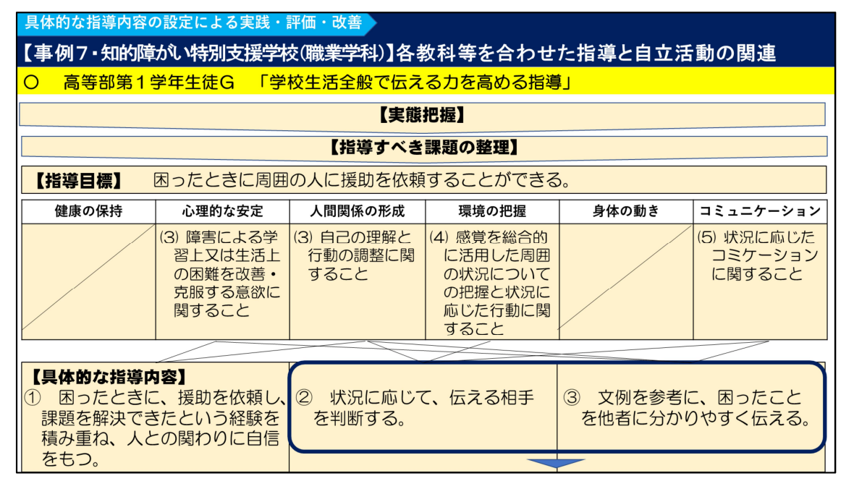

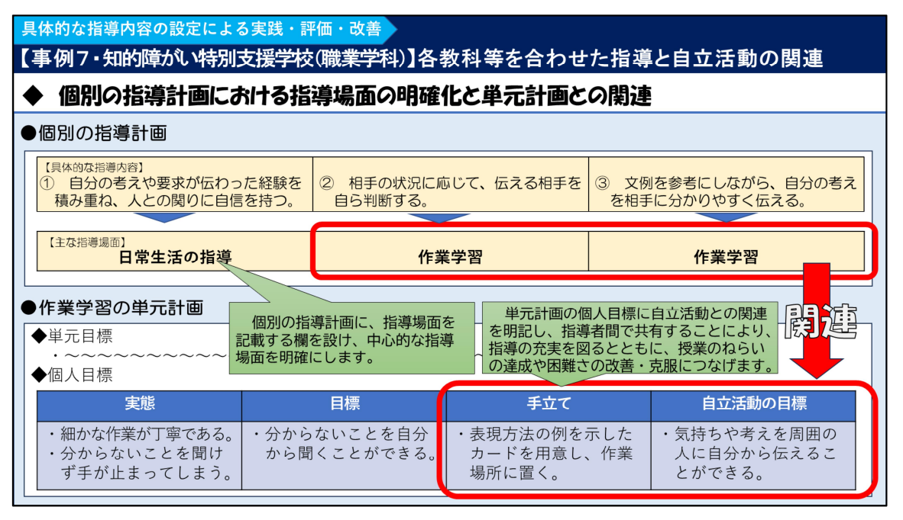
〔参考資料〕
令和５年度特別支援教育教育課程改善の手引
（北海道教育委員会）令和５年12月
Notes:
特別支援学校の自立活動の指導の事例については、令和５年度特別支援教育教育課程改善の手引の第３章に掲載していますので、参考にしてください。

Slide 13
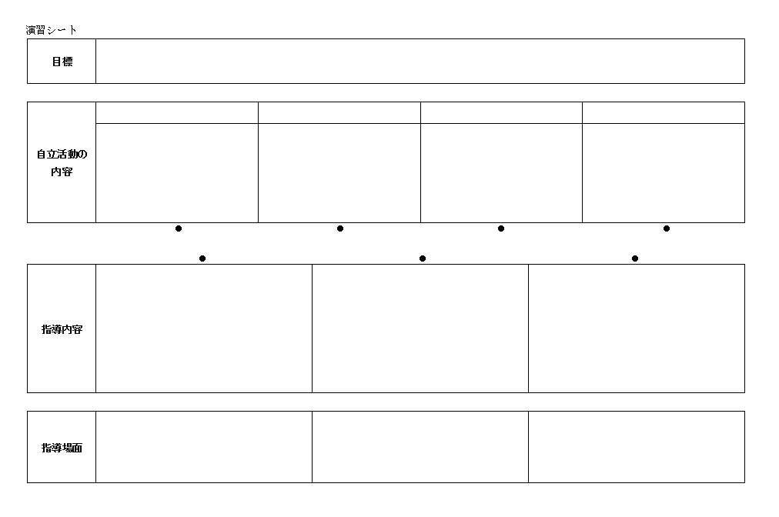
演習
担当している子供の
個別の指導計画を基に、
自立活動の指導内容や
指導場面などを
整理してみましょう！
Notes:
それでは、ここからは演習を行います。
演習シートと担当している子供の個別の指導計画を準備してください。
この演習では、実態把握から具体的な指導内容を設定するまでの流れの例（流れ図）を、指導事例を基に簡略化したものを用いて、担当している子供の自立活動の指導内容や指導場面などを整理していきます。
＜演習の進め方の例＞
① 個人思考（10分）
・演習シートに記入します。
② 交流（10分）
・受講者同士や指導教諭と交流しましょう。
☆ 指導教諭は、子供の困難さの背景にある障がいの特性等に注目させ、どのような指導があれば、学習上又は生活上の困難さが改善するかとの問いや、自立活動の指導によりどのようなことが身に付くのか、身に付いたことが各教科等の学習や日常生活の中でどのように生かされるのかなどの問いを立て、受講者が、自立活動について理解を深められるようにする。
☆ また、指導教諭は、自身が担当する子供を例示したりする。
〔受講者への問いの例〕
・子供に、自立活動の指導によりどのようなことが身に付くのか。
・子供に身に付いたことは、各教科等の学習や日常生活の中でどのように生かされるのか。
・演習シートに記載した具体的な指導内容と指導場面を踏まえ、実際にどのように指導するか。
（時間経過後）
これで、「自立活動の指導の基本」の研修を終わります。

